Slide 1
НІМЕЧЧИНА
Демократична федеративна держава
Країна з найбільшм населенням в ЄС
Виконала учениця 11 класу ВЗСШІ
Пришляк Анастасія

Slide 2
Замок Штерренбер
Був побудований в готичному стилі.Знаходить на високій горі,під ним протікає річка.в 1240 році належав роду Штеренбергів,тепер в нбому жтве звичайна родина.в замку є картини голландських та німецьких майстрів,колекція старих годинників
Колись в замку жтв відомий князь Кашпар Штернберг

Slide 3
Замок Кепелик
побудований в стилі БАРОКО
Розташований в однойменному містечку,неподалік Берліну
Саме в цьому замку в 1245 році Вільгельмом Фрідрізом було організовано перший судовий процес проти родини,а саме,проти власно сина,обвивинувасуваного в державній зраді.
Замок зі всіх сторін оточений водою,це найспокійше місце в околицях Берліну

Slide 4
Замок Нойшванштайн
Для того щоб його побудувати штучно підірвали скелю.
Замок має добру збірку картин, що зображують сцени з різних опер Ріхарда Вагнера.
В інтер'єрах замку головну роль відіграють ілюстрації до опер Вагнера та старовинних німецьких легенд. Лебединий мотив — те чим пронизана вся архітертура та художнє оформлення замка. Лебідь — геральдичний птах старовинного роду Швангау — наступником цього роду вважав себе батько Людвіга, Максиміліан II Баварський.

Slide 5
Замок Ельц
Замок в долині річечки під назвою Ельц був побудований імовірно в XII столітті . Вперше назва Ельц згадується в дарітельной грамоті Фрідріха I Барбаросси , в якій в якості свідка згадується ім'я «Рудольфуса де Ельце». До теперішнього часу збереглися головна башта позднероманского замку і руїни житлового будинку в романському стилі У ході війни за Пфальцський спадщину була зруйнована велика частина замків в долині Рейну. Замок Ельц зберігся цілим і неушкодженим завдяки своєму господареві Антону Ельц-Юттінгенскому, який мав високий офіцерський чин у французькій армії..

Slide 6
Замок Ліндерхоф
невеликий замок (палац), побудований за 20 км від замкуНойшванштайн в стилі необароко. Разом з необароковим парком став одним з найкраших комплексів в історичному стилі в Німеччині і Західній Європі в 19 принц Людвіґ . Він і розпочав будівницттво замку в історичному стилі. На відміну від замку Нойшванштайн, де переважали форми і образи германського середньовіччя, в Ліндерхофі переважали форми фламандського і ранішнього французького бароко (колони з муфтами, руст першого поверху, активне використання скульптур тощо). Будівництво тривало у 1869–1886 рр.столітті.

Slide 7
Музей Боде
Музей відкрився18 жовтня 1904 , в день народження померлого в 1888 Фрідріха III. Будівля в стилі необароко розташоване на северовосточной краю Музейного острова Скульптурне зібрання є однією з найбільших колекцій старовинної пластики в Німеччині. Як і збори Музею візантійського мистецтва воно виявилося після Другої світової війни розділеним між Західним і Східним Берліном. Об'єднана колекція експонується на своєму історичному місці - в Музеї Боде - з 2006 року.

Slide 8
Замок Мерсбург
Точна дата побудови Старого замку невідома. Одна з теорій приписує його підставу меровингской королю Дагоберту I(бл. 608-639). Присутність Дагоберта на Боденському озері дійсно підтверджено: близько 630 р. він облаштовував східні околиці своєї держави і намагався звернути алеманнов в християнство. Для захисту торгових і воєнних шляхів він також міг наказати побудувати на високому пагорбі над озером спостережну вежу, яка на згадку про короля називається вежею Дагоберта.В 1414 році там зупинявся Сигізмунд

Slide 9
Замок Марксбург
один з живописно розташованих замків Середнього Рейну в Німеччині в земліРейнланд-Пфальц . Марксбург - єдиний замок верхнього середнього Рейну, який не був узятий французькими військами вXVII в., і тому зберіг незмінною свою середньовічну архітектуру.

Slide 10
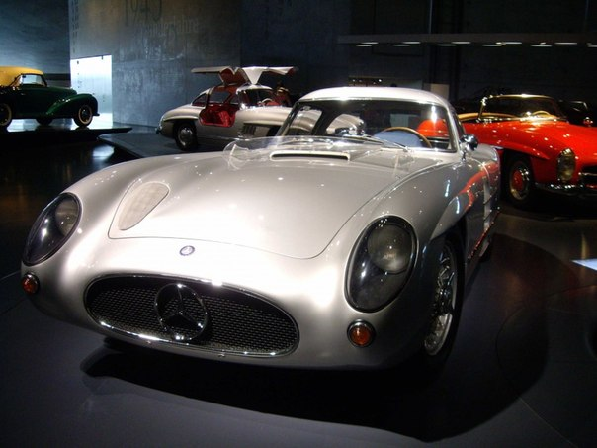
Музей Мерседес в Штутгарді

Slide 11
Замок Драхенбург
На півдні німецької федеральної землі Північний Рейн - Вестфалія знаходиться дивовижний замок, що вражає красою та витонченістю своїх фасадів
На зведення замку пішло всього три роки - з 1882 по 1884. До створення проекту були залучені місцеві дюссельдорфские зодчі Лео фон Аббема і Бернгард Тюзхаус, а пізніше, з метою тонким його доопрацювання, барон найняв іншого видатного німецького архітектора - Вільгельма Гофмана.

Slide 12
Замок Левенбург
Левенбург - старовинний замок, також званий левовим замком. Він знаходиться в німецькому містечку Кассел і є найяскравішою його визначною пам'яткою. Замок розташовується на 92-метровій горі Баварії, в парку Вільгельмшолль. Він був спроектований за замовленням Вільгельма IX архітектором Генріхом Крістофом, які мають подібний досвід роботи у Франції, Англії та Італії.
Замок Лева - називають Діснейлендом свого часу, адже в більшості мультфільмів Уолта Діснея про середньовіччя використовується саме цей прототип замку.
Інформації про Левенбург не там багато, як про інших, більш відомих замках Німеччини. Він не володіє довгою історією, але при цьому заслужено зайняв місце в списку найкрасивіших замків країни.

Slide 13
Замок Линн
Першим відомим нам господарем замку був Отто фон Лінн, колишній з місцевої знаті. Отто ідучи в третій хрестовий похід, продав Лінн архієпископу Філіпу Першому Хайнсберзі. Повернувшись з походу, Отто починає будівництво нового замку на візантійський манер. До вісімнадцятого століття замок Лінн дійшов у вигляді найбільших, добре укріплених фортець Нижнього Рейну.

Slide 14
Палац Шарлоттенхоф
палац у Потсдамі , на південний схід від палацу Сан-Сусі , колишня літня резиденція кронпринца Фрідріха Вільгельма, який став в 1840 році королем Пруссії Фрідріхом Вільгельмом IV . В даний час палац знаходиться в управлінні Фонду прусських палаців і садів Берліна-Бранденбурга . Облаштування палацового парку було доручено садовому архітектору Петеру Йозефу Ленне . Він перетворив спочатку рівнинну і частково болотисту місцевість ванглійський ландшафтний парк , основними елементами якого є дерева, луки і вода. Вода подавалася з Хафель , для чого був побудований водопровід і будівляелектростанції . Ленне вдалося майстерно поєднати новий парк Шарлоттенхоф зі старим парком Сан-Сусі часів Фрідріха II .

Slide 15
Замок Хоеншвангау
Побудована на місці зруйнової під час Наполеонівських війн фортеці Швангау
1832-1855 тривала його відбудова
Побудований навпроти найвідомішого замку Німеччини Нойшванштайн
У цьому замку виріс Людвіг II

Slide 16
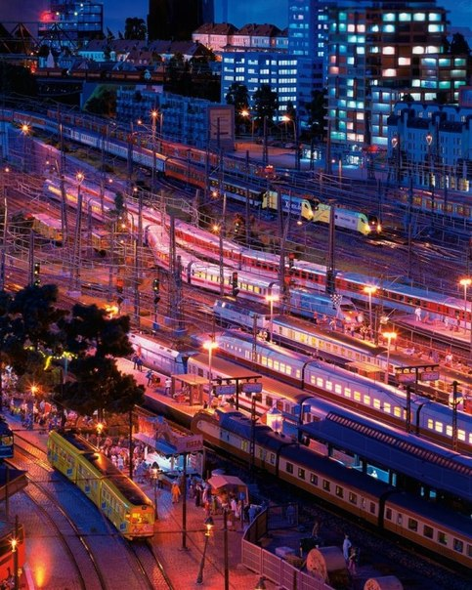
Музей мініатюр в Гамбурзі

Slide 17
музей Шарлоттенбург
один з найвишуканіших прикладів архітектури бароко в Німеччини. Розташований в однойменному районі Берліна. Палац був побудований за розпорядженням дружини Фрідріха I, королеви Софії Шарлотти. Спочатку палац носив назву Літценбург (нім.Lietzenburg) і був літньою резиденцією, але поступово розрісся в масивну споруду. Головний вхід в замок має 48-метровий купол, увінчаний позолоченою статуєю Фортуни.

Slide 18
Палац Німфенбург
«замок Німфи», бароковий палац на заході Мюнхена в районі Нойхаузен-Німфенбург. Палац був головною літньою резиденцією правителів Баварії.

Slide 19
Баварський Національний музей
визнане європейське зібрання творів образотворчого мистецтва і предметів культурно-історичної значимості в Мюнхені .
Музей був заснований в 1855 р. королем Баварії Максиміліаном II . З кінця XIX в. музей розміщується на вулиціПрінцрегентенштрассе ( ньому. Prinzregentenstraße). Будівля в стилі еклектики побудовано в один тисячі вісімсот дев'яносто чотири - одна тисяча вісімсот дев'яносто дев'ять рр.. за проектом придворного архітектора Габріеля фон Зайдля . Вхід до музею прикрашає кінна статуя принц-регента Баварії Луітпольда роботи Адольфа фон Гильдебранда .

Slide 20
Замок Бабельсберг
найбільший район німецького міста Потсдам. Район отримав назву від невисого пагорба на березі річки Хафель. У ньому розташовані відомі Палац Бабельсберг і Парк Бабельсберг, що включені до переліку об'єктів Світової спадщини ЮНЕСКО. Відомий також завдяки Студіо Бабельсберг, історичному центру розвитку німецького кінематографу.
Межує з районом Берліна Ванзеє.

Slide 21
Місто Нюрберг
В період нацистського режиму Нюрнберґу пробували повернути колишній статус духовної столиці Німеччини. Тут у період 1927-1938 проходили з'їзди НСДАП, а 1935 прийнято драконівські «Нюрнберзькі расові закони» проти євреїв. Проте під час Другої світової війни Нюрнберґ був зруйнований. Бомбардуваннями авіації союзиків упродовж 1943-1945 рр. знищено 90% міської забудови. Особливо катастрофічним було бомбардування 2 січня 1945 року. Щоб символізувати остаточну перемогу над нацистської ідеологією, а заодно і над імперськими устремліннями Німеччини, в Нюрнберзі проведено від 20 листопада 1945 до 1 жовтня 1946 року міжнародний трибунал (Нюрнберзький процес рр.) над головними нацистськими злочинцями.

Slide 22
Місто Ахен
Наприкінці XIX століття з 27 церков, що знаходяться в місті, найбільш примітний Ахенский собор . Ядром його служитьімператорська капела (Pfalzkapelle), побудована близько 796 з ініціативи Карла Великого Одон Мецскім у візантійському стилі і освячена в 804 році Папою Левом III . Ця капела дала Ахені його французька назва - Екс-ля-Шапель.

Slide 23
Кьольнський Собор
римо-католицька церква вКельні, Німеччина. Тут знаходиться осідок архиєпископа Кельнського (в цей час кардинал Йоахим Мейснер), і парафія підпорядковуєтся адміністрації Кельнської архидієцезії. Він відомий як пам'ятник християнства та Німецького католицизму зокрема, готичної архітектури і тривалої віри, і стійкості людей міста в якому він стоїть. Він присвячений Святому Петру і Пресвятій Діві Марії. У ньому теж зберігаються мощі Трьох Царів та Святої Ірмґардіс. Собор входить до Світової спадщини, один з найвідоміших архітектурних пам’ятників у Німеччині, та найзнаменитіша пам’ятка Кельна, яку UNESCO описує як «виняткова робота людського творчого генія»

Slide 24
Опера Дрездена
театр був споруджений 1841 року за проектом архітектора Готтфріда Земпера, і спочатку в ньому проводилися спектаклі різних жанрів. Першою оперною постановкою стала «Евріанта» Карла Марії фон Вебера. 1843 року головним капельмейстером театру був призначений Ріхард Вагнер, композиторові вдалося поставити на сцені театру Земпера дві свої опери — «Летучий голландець»(1843) і «Тангейзер» (1845). Проте невдовзі Вагнер, як і Земпер, змушений був покинути Дрезден через політичні мотиви.

Slide 25
Кінематограф
Німецький кінематограф являє собою значний пласт світового кіномистецтва і включає в себе численні шедеври кінематографу, починаючи знімого кіно і закінчуючи сучасними авторськими роботаЗ 1919 року в німецькому кінематографі переважає експресіонізм : такі його зразки, як "Кабінет доктора Калігарі" (1919, режисер Роберт Віне) і"Носферату: Симфонія жаху" (1922, Фрідріх Вільгельм Мурнау) стають кінокласикою і роблять значний вплив на подальший розвиток кіномистецтва. Експресіоністські кіно Німеччини справила великий вплив на ситуацію пізніше похмуру естетику фільмів жахів і детективних картинми.

Slide 26
Німецький фестиваль пива
Найвідоміший фестиваль пива у світі,на нього з”їжджаються з усього світу.Знайомий нам як ОКТОВБЕРФЕСТ
Проходить щорічно в жовтні в Мюнхені з 1810року

Slide 27
Збірна футболу
Збіірна після матчу 1912 року,коли вони грали з Росією,і перемогли її з найьільшим рахунком

Slide 28
СПІСІБА ЗА УВІГУ!!!!!!

